Slide 1
Papildomi duomenų vizualizavimo skyriai
Praktinė užduotis nr. 2
Vilniaus Universitetas
MIF, duomenų mokslas 3k, 2gr.
Darbą parengė Matas Amšiejus, Roland Gulbinovič

Slide 2
Duomenys
Darbui naudojama Diamonds duomenų aibė. Šiame duomenų rinkinyje yra beveik 54 000 įrašų apie deimantus.
Duomenų atributai buvo:
Carat –masė (karatais (1 karatas = 200 mg)) (kiekybinis tolydus, m.s. - santykių);
Cut – deimanto forma (priklausomas kategorinis kint. (matavimų skalė (toliau m.s.) nominalioji);
Color – deimanto spalva (kategorinis kint., m.s. – nominalioji);
Clarity – deimanto skaidrumas (kategorinis kint., m.s. – ranginė);
Depth – deimanto aukštis padalintas iš jo juostos (%, kiekybinis tolydus kint., m.s. – santykių);
Table – deimanto viršūnė išreikšta procentais per vidutinį deimanto diametrą (%, kiekybinis tolydus kint., m.s. – santykių);
Price – deimanto kaina($) (kiekybinis tolydus, m.s. - santykių);
Length – ilgis(mm) (kiekybinis tolydus, m.s. - santykių);
Width – plotis(mm) (kiekybinis tolydus, m.s. - santykių);
Height – aukštis(mm) (kiekybinis tolydus, m.s. - santykių).
Priklausomas požymis „Cut“ turi 5 galimas reikšmes: Fair, Good, Very Good, Premium, Ideal;
Kadangi duomenų yra labai daug, mes išsirinkome tik po 200 įrašų kiekvienos deimanto formos.

Slide 3
Tyrimo tikslas ir uždaviniai
Šio darbo tikslas yra panaudoti dimensijos mažinimo metodus daugiamačių duomenų vizualizavimui, ištirti metodų galimybes bei pateikti pasirinktos aibės vizualizavimo rezultatus ir gautų rezultatų interpretaciją.
Uždaviniai:
Rasti duomenų aibę;
Pateikti pasirinktos aibės aprašomąją statistiką, aprašyti duomenų aibės specifiką;
Sunormuoti duomenų aibę pagal vidurkį ir dispersiją;
Sumažinti duomenų aibės dimensiją iki dim = 2, naudojant tris pasirinktus dimensijos mažinimo metodus;
Palyginti rezultatus normuotos ir nenormuotos duomenų aibės;
Vizualizuoti rezultatus naudodami taškinius grafikus;
Apibendrinti gautus rezultatus;
Įvardinti tirtų dimensijos mažinimo metodų privalumus ir trūkumus.

Slide 4
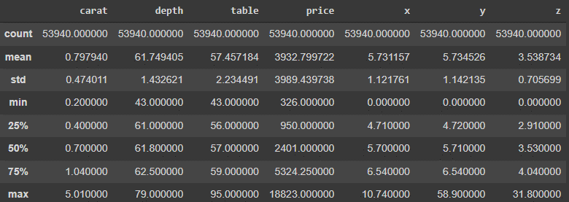
Duomenų apdorojimas
Aprašomoji statistika
Išvados:
price kovariantės vidurkis ir mediana žymiai skiriasi, o standartinis nuokrypis yra didelis;
carat maksimali reikšmė yra žymiai didesnė už trečią kvartilį;
Taip pat yra ir su depth, table reikšmėmis, kurių maksimumai ar minimumai žymiai skiriasi nuo vidurkio.

Slide 5
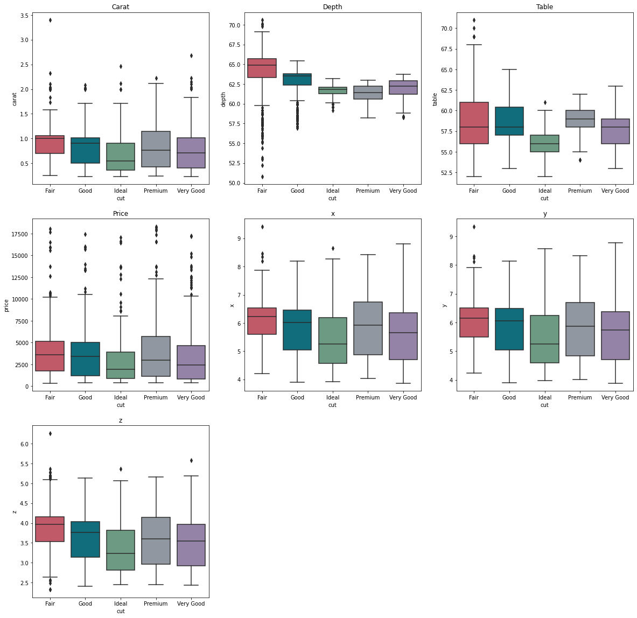
Stačiakampės diagramos
Labiausiai skiriasi pagal depth, table;
Good ir very good beveik identiškos, jas sujungiame;
Požymiai x, y, z, carat labai panašūs.

Slide 6
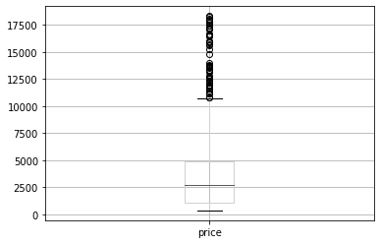
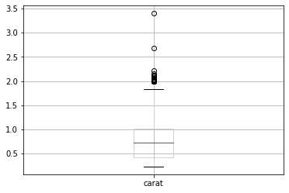
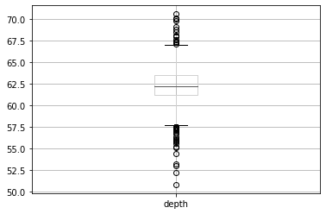
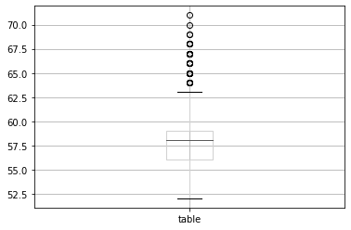
Išskirčių šalinimas
Išskirtis išmesime, jei jos nepateks tarp išorinių barjerų ([𝑄1 – 3H; 𝑄3 + 3H], kur H = 𝑄3 – 𝑄1);
Iš viso buvo 30 išskirčių;
Duomenų skaičius po išskirčių šalinimo – 970.

Slide 7
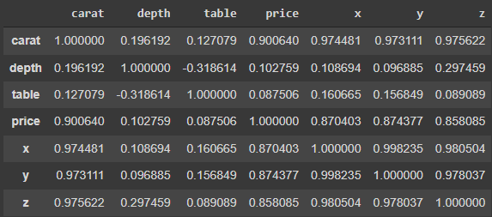
Koreliacijos
Matome, kad požymiai carat, x, y, z stipriai koreliuoja;
Ištriname y ir z.

Slide 8
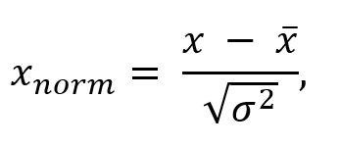
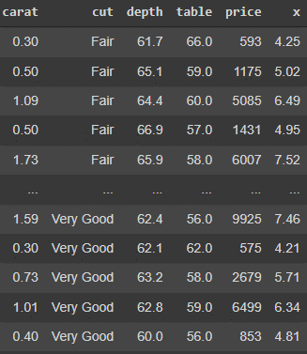
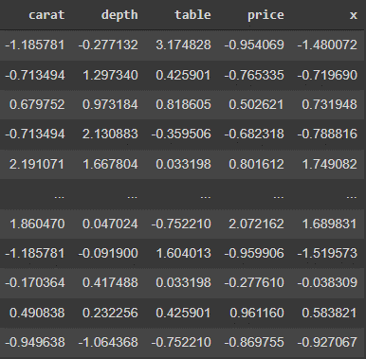
Duomenų normavimas
Visuose dimensijos mažinimo metoduose naudojome normavimą pagal vidurkį ir dispersiją.

Slide 9
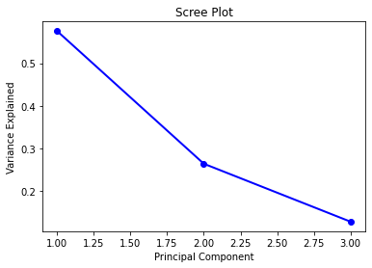
Principinių komponenčių analizė (PCA)
PCA tikslas – sumažinti sudėtingų duomenų dimensiją į lengvai suprantamą, prarandant kuo mažiau informacijos. Tai pasiekti galima transformuojant duomenis pagal principines komponentes (toliau PC), kurios yra nekoreliuotos ir pirmosios išlaiko didžiausią dispersiją.
Pritaikius PCA metodą mūsų duomenims gauname:
Pirma komponentė – 57,5%;
Antra komponentė – 26%;
Trečia komponentė – 13%.

Slide 10
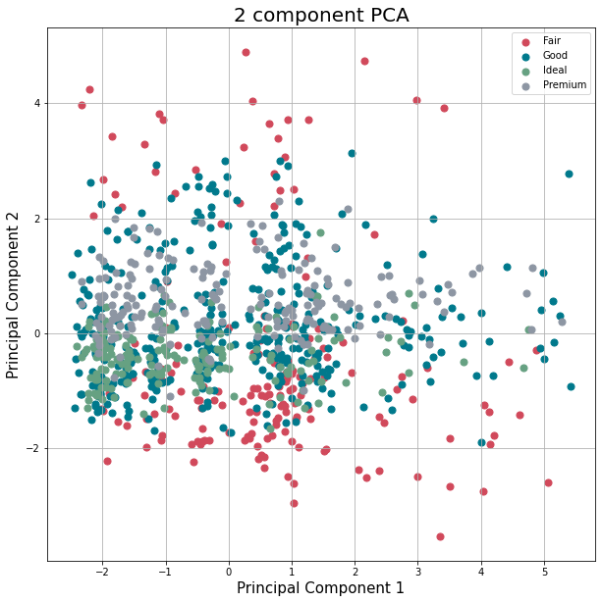
Vizualizavimas
Išvados:
Visos deimantų grupės atsiskiria sunkiai;
Grupė Fair išsibarsčiusi plačiau, bet daugiausiai – aplink good ir ideal grupes (pagal 2-ą PC);
Galime teigti, kad Fair grupė potencialiai apjungia du klasterius.

Slide 11
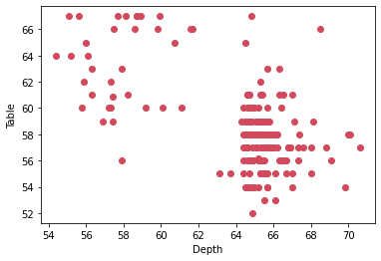
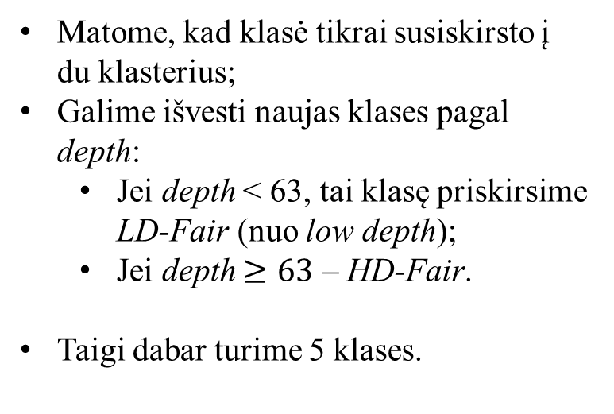
Fair klasės analizė
Matome, kad klasė tikrai susiskirsto į du klasterius;
Galime išvesti naujas klases pagal depth:
Jei depth < 63, tai klasę priskirsime LD-Fair (nuo low depth);
Jei depth $≥63$ – HD-Fair.
Taigi dabar turime 5 klases.

Slide 12
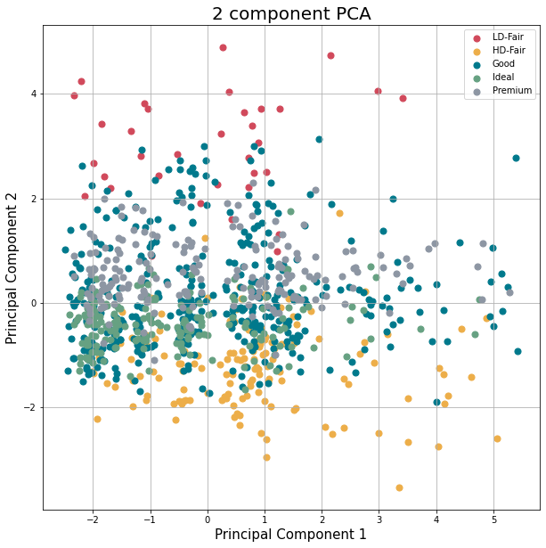
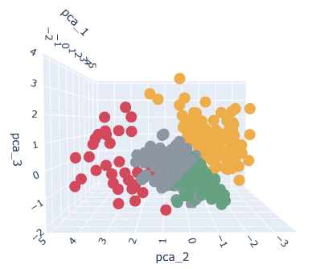
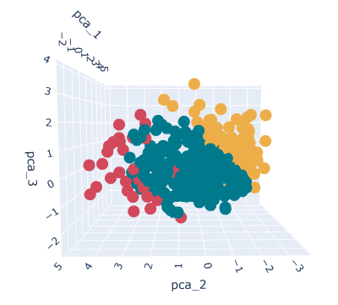
Vizualizavimas su naujais klasėmis
Išvados:
Dabar matome, kad abi fair grupės (LD-Fair ir HD-Fair) atsiskiria kaip tikėtasi;
Nors good persidengia su ideal ir premium, tačiau atsiskiria nuo fair;
Taip pat ideal ir premium irgi atsiskiria viena nuo kitos.

Slide 13
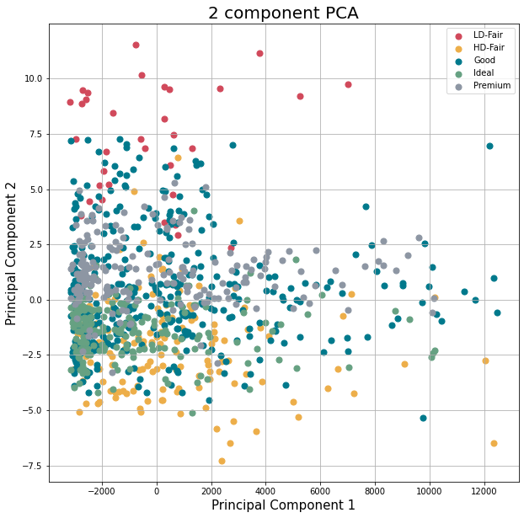
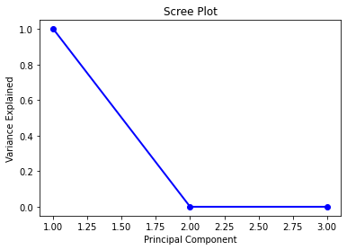
Nenormuoti duomenys
Išvados:
Matome, kad ant pirmos PC yra beveik visa dalis bendros dispersijos;
Duomenys yra labiau susitelkę kairėje pusėje, taškai sunkiau atskiriami.

Slide 14
Daugiamatės skalės (MDS)
MDS tikslas - kiekvieną objektą iš didesnės dimensijos duomenų erdvės transformuoti į iš anksto parinkto dydžio mažesnės dimensijos erdvę (vadinama vaizdo erdve). Naudojant MDS ieškoma daugiamačių duomenų projekcijų vaizdo erdvėje, siekiant išlaikyti atstumus tarp objektų.

Slide 15
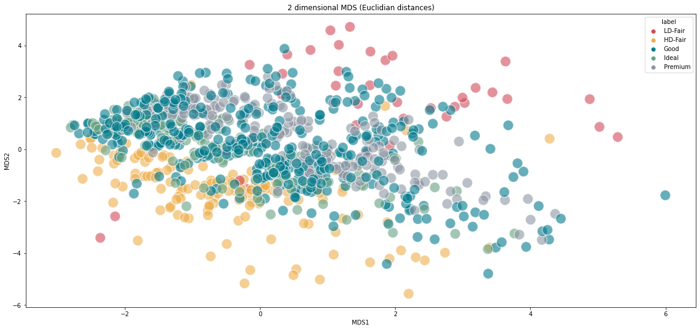
Vizualizavimas
Matome, kad kaip ir su PCA, grupės good, ideal ir premium persidengia, tačiau Fair ir vėl yra „iš kraštų“.

Slide 16
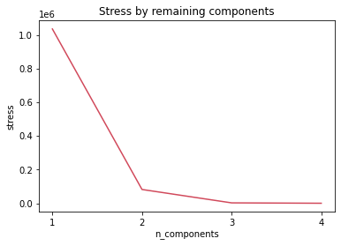
Įtempimo grafikas
Išvados:
Matome, kad perėjus prie dviejų komponenčių įtempimas smarkiai krenta;
Paėmus tris komponentes, įtempimas nuo dviejų pasikeis nežymiai.

Slide 17
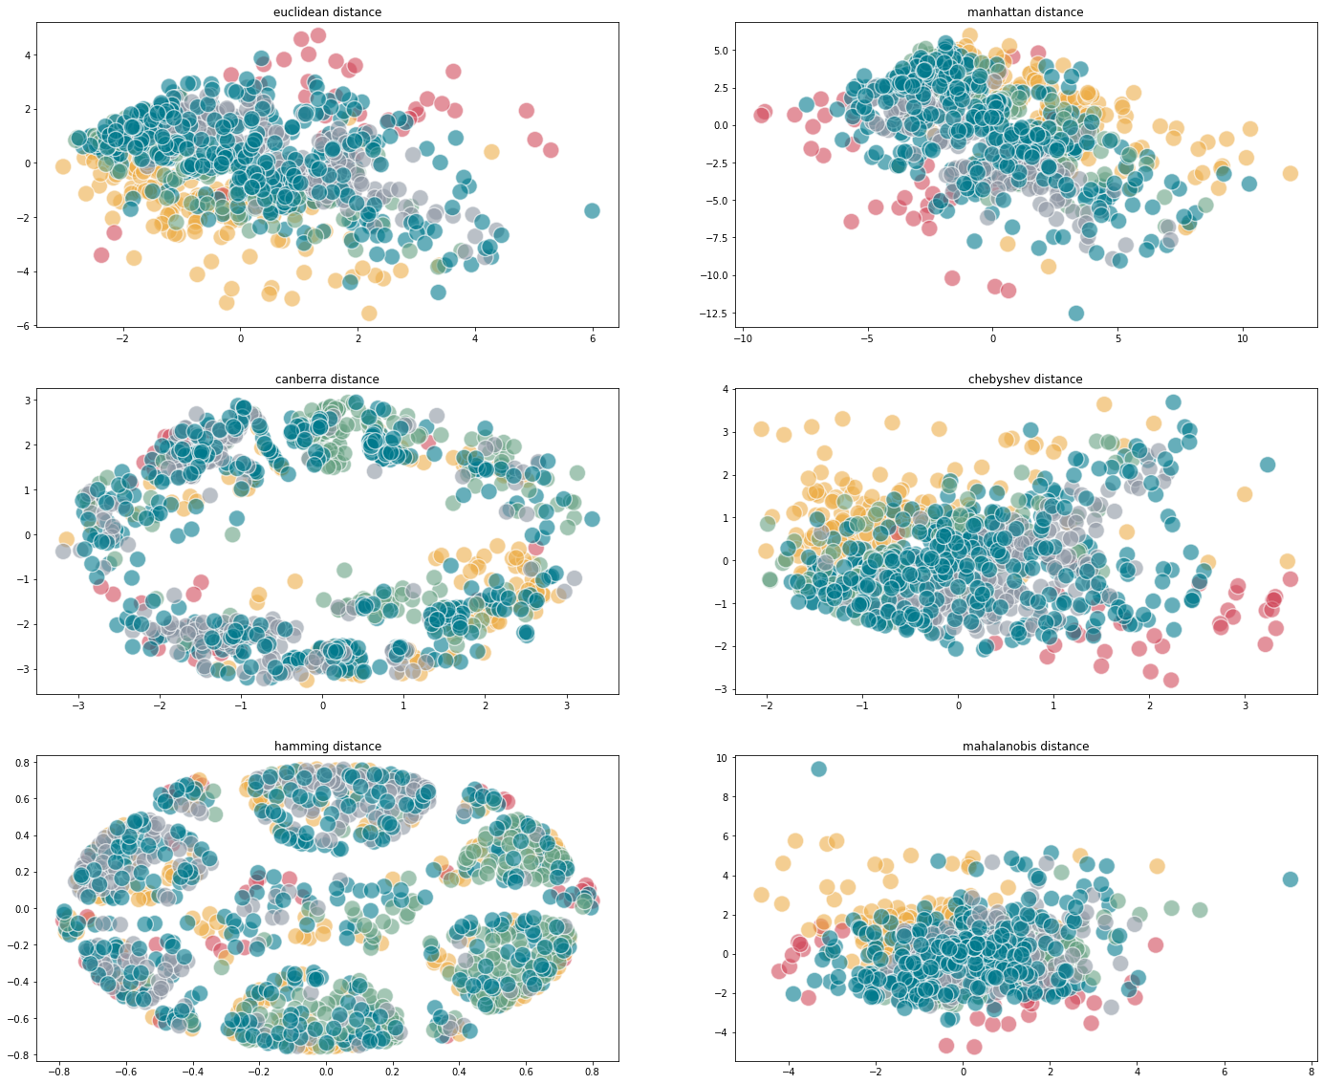
Atstumų metrikos
Išvados:
Euklidinė atstumų metrika klasių atsiskyrimus vaizduoja geriausiai;
Kitos neblogos alternatyvos:
Manheteno atstumas;
Čebyševo atstumas.
Apie duomenis kažko naujo atrasti nepavyko.

Slide 18
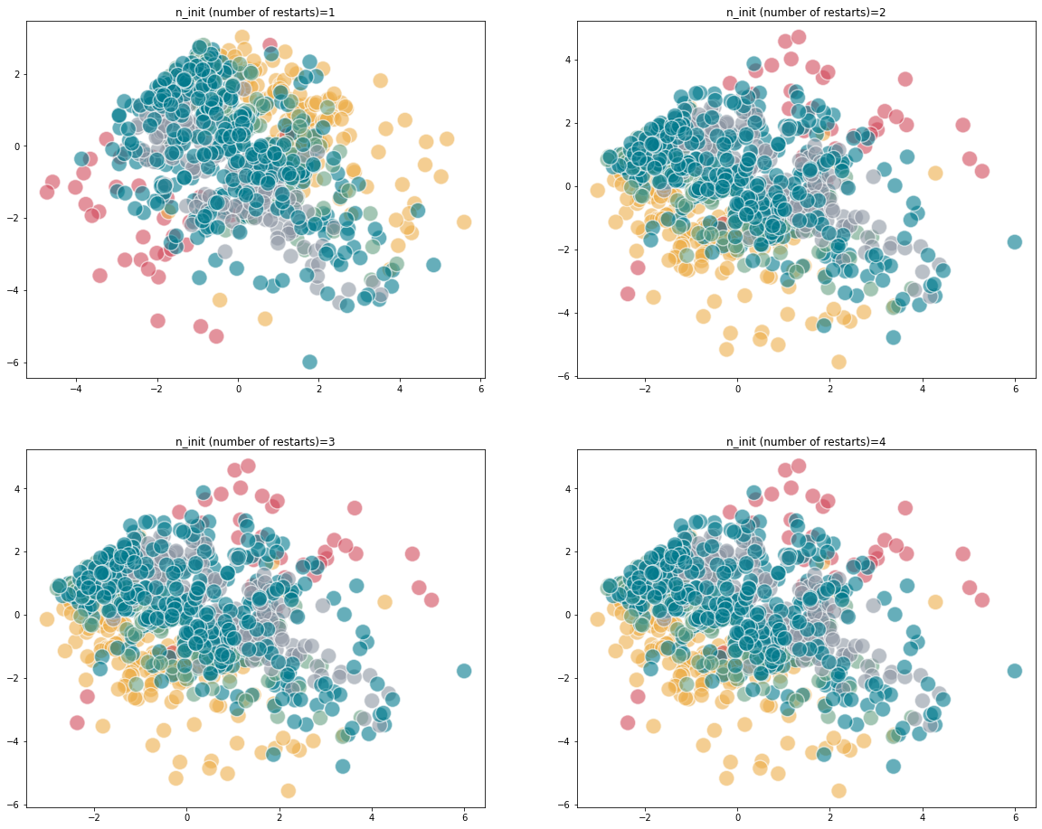
SMACOF kartojimų skaičius
Išvados:
Vizualizacijai n_init didelės įtakos neturėjo;

Slide 19
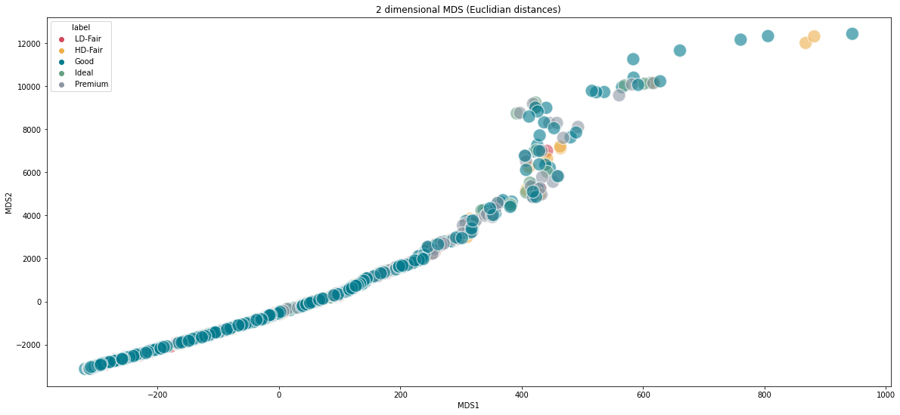
Nenormuoti duomenys
Duomenų nenormavimas visiškai pakeitė galutinį vaizdą į blogąją pusę. Šiuo atveju nieko negalėtume pasakyti apie duomenis.

Slide 20
t-SNE
t-SNE yra patobulintas Hintono ir Rowieso pradinio stochastinio kaimyno įterpimo (SNE) variantas.
Pagrindinė SNE idėja – minimizuoti skirtumą tarp sąlyginių tikimybių skirstinių, atspindinčių panašumus, apskaičiuotus duomenų taškams didelės ir mažos dimensijos vaizduose.

Slide 21
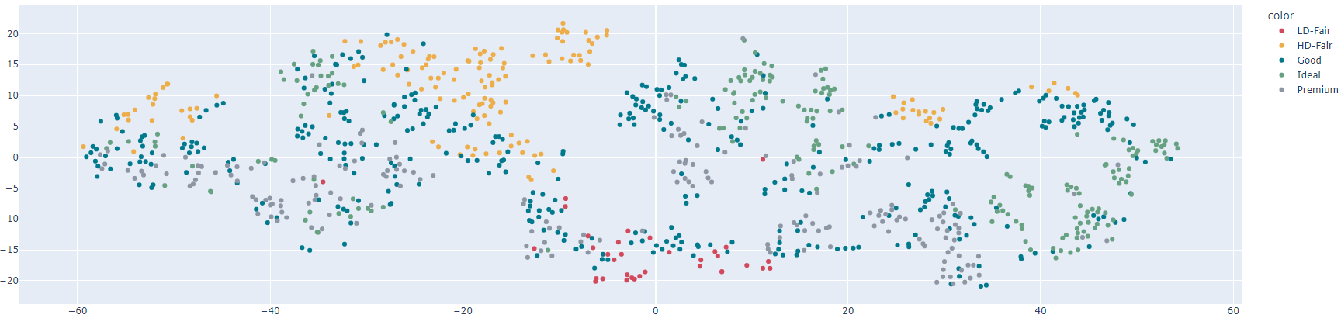
Vizualizavimas
t-SNE irgi nepadėjo mums geriau atskirti deimantų formų. Iš šio grafiko matome dar daugiau klasterių, kurie tik apsunkina interpretaciją arba indikuoja, kad mums trūksta informacijos.

Slide 22
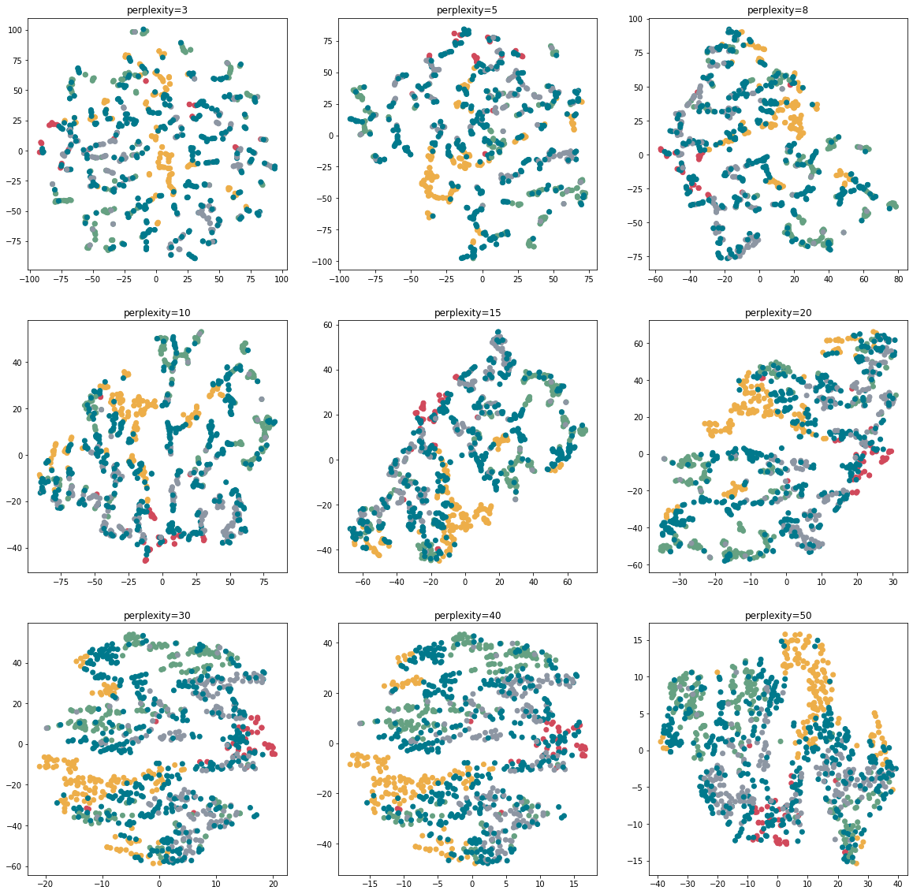
Parametras „Perplexity“
Išvados:
Nei vienas variantas nesuteikia daugiau informacijos nei turėjome prieš tai;
Tam, kad pradėtų atsiskirti fair klasė, reikia gana didelio perplexity.

Slide 23
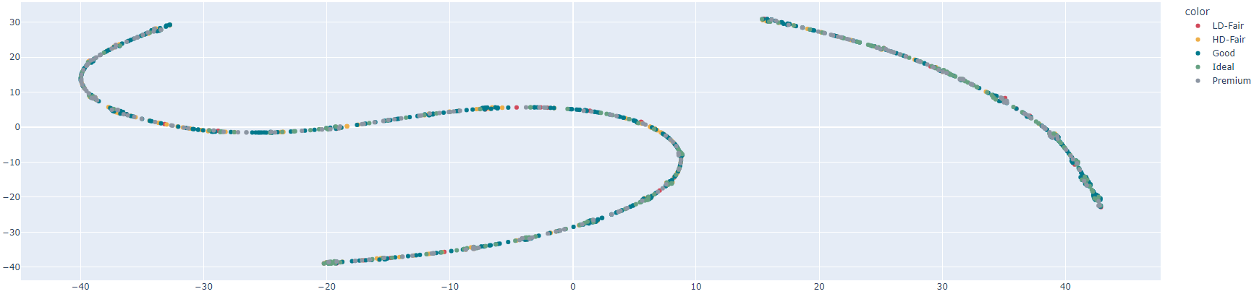
Nenormuoti duomenys
Šį kartą nenormuotų duomenų t-SNE grafikas yra dar sunkiau interpretuojamas;
Grupės visiškai neatsiskiria.

Slide 24
Geriausi grafikai

Slide 25
Metodų privalumai ir trūkumai
PCA:
Privalumas – paprastumas. Modelis greitai pateikė atsakymus turimai aibei, kurie šį kartą niekuo nenusileido kitiems dimensijos mažinimo metodams;
Trūkumas – su didėjančiu kovariančių skaičiumi krinta jo tikslumas (dispersija labiau išsibarsčiusi).
MDS:
Privalumas - Šis metodas leidžia pastebėti netiesinius sąryšius tarp taškų ir juos vizualizuoti išsaugant duomenų topologiją, kas praplatina dimensijos mažinimo galimybes. Taip pat šis metodas nėra toks jautrus išskirtims;
Trūkumas – ilgas veikimo laikas ir galimybė algoritmui konverguoti į lokalų minimumą (vietoje globalaus).
t-SNE:
Privalumas – išsaugojimas vietinės struktūros, nesutelkimas taškų centre;
Problema, su kuria susidūrėme ir mes – prarasta informacija apie grupių padėtį. Turėjome daug mažesnių klasterių, kurie nebūtinai taip išsidėstytų didesnės dimensijos erdvėje.

Slide 26
Išvados
Iš pradinės duomenų analizės nustatėme, kad klasės good ir very good beveik nesiskiria, o fair turi du klasterius;
Iš PCA ir MDS mažinimo metodų gavome panašius rezultatus;
Pagal 3D grafikus matėme, kad viena nuo kitos atsiskyrė ideal ir premium klasės;
Nuo fair (abiejų) aiškiai atsiskyrė visos likusios klasės;
Good klasė persidengė su premium ir ideal klasėmis.
Tai indikuoja, kad mums trūksta duomenų norint atskirti deimantų formų (cut) klases pagal turimus parametrus. Tad jeigu norėtume tęsti darbą su šiais duomenimis (pavyzdžiui atlikdami regresijos polinominio atsako uždavinį), turėtume pabandyti rasti papildomų kintamųjų ir daugiau informacijos;
Nepavyko panaudoti kategorinių kintamųjų papildomos informacijos, kas galbūt leistų susidaryti papildomas ir tikslesnes įžvalgas.

